Slide 1
Операционные системы
Программа в памяти
КПИ, ФИВТ, АСОИУ, 2013

Slide 2
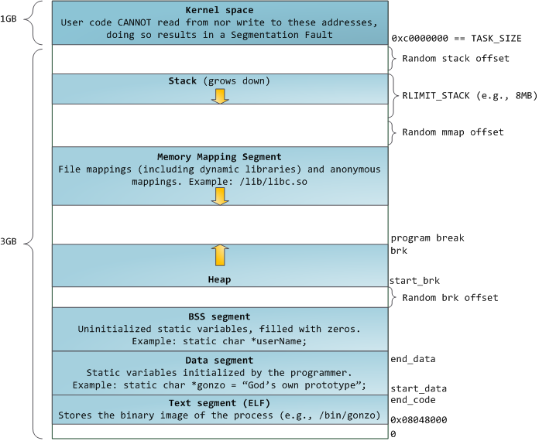
Программа в памяти

Slide 3
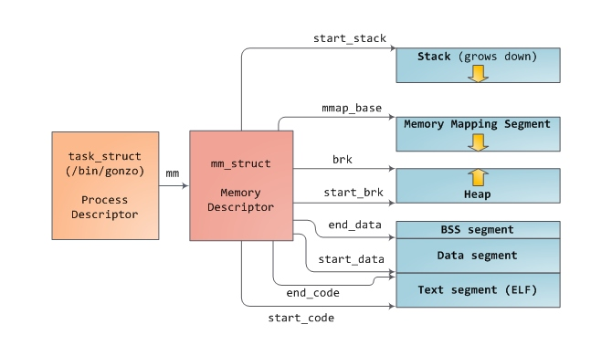
Карта памяти процесса

Slide 4
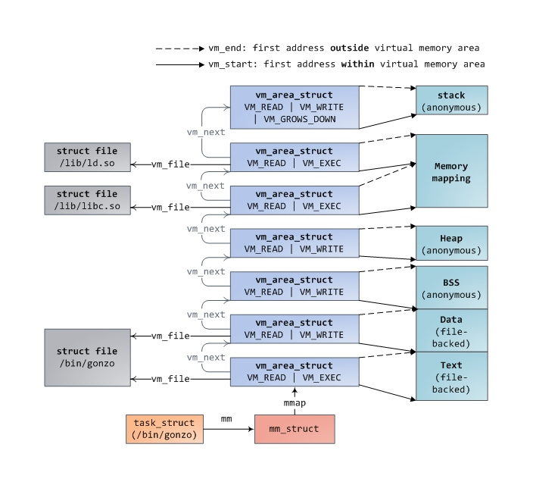
Программа в памяти

Slide 5
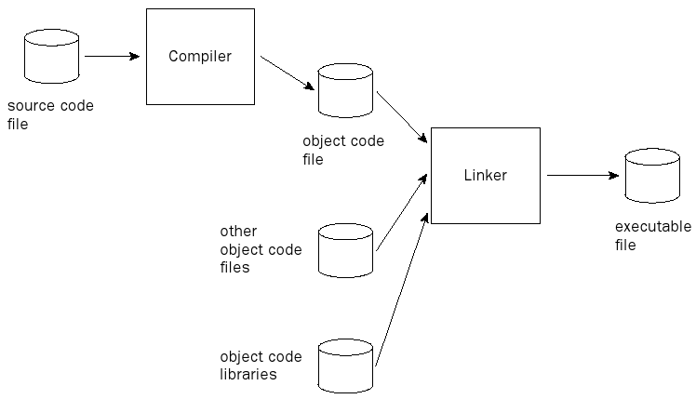
Создание (сборка) программы

Slide 6
Типы исполняемых файлов
объектный файл (object file)
запускаемая программа (executable)
разделяемая библиотека (shared library)
снимок содержимого памяти (core dump)

Slide 7
Форматы исполняемых файлов
Простейшие (DOS .com)
MZ Executable
.OBJ (Relocatable Object File Format)
NE, PE (.Net PE)
a.out (O-, N-, Z- и QMAGIC)
COFF
ELF
.class, .fasl, ...

Slide 8
.COM
Нет метаданных
Загружается по offset = 0x0100
Максимальный размер = 65,280 (0xFF00) bytes (64 KiB - 256 bytes)‏
Код и данные в одном сегменте

Slide 9
a.out
OMAGIC, NMAGIC, ZMAGIC, QMAGIC, CMAGIC
До 7 последовательных секций:
  exec header*
  text segment
  data segment
  text relocations
  data relocations
  symbol table
  string table
Не поддерживает debug, shared lib

Slide 10
COFF
Произвольное управление секциями
Типы переменных:
  external variables (C_EXT)‏
  automatic (stack) (C_AUTO)‏
  register (C_REG)‏
  functions (C_FCN)‏
Relative Virtual Addresses (RVA)‏
XCOFF, ECOFF, MS PE

Slide 11
Microsoft PE
Включает
  dynamic library references for linking
  API export and import tables
  resource management data
  thread-local storage (TLS)‏
Предпочитаемый адрес / ребазирование

Slide 12
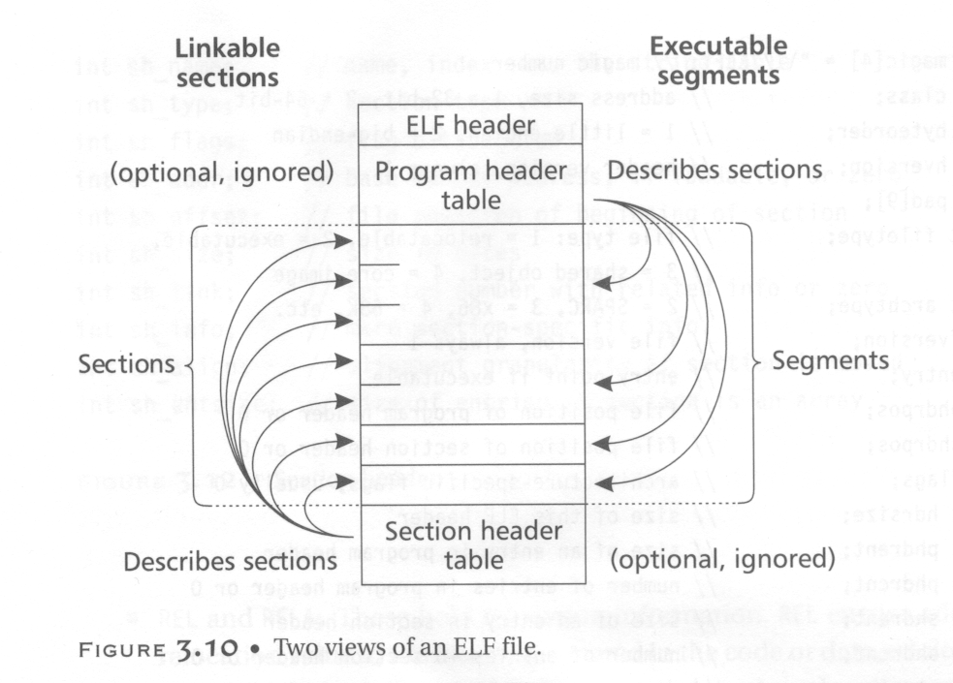
ELF

Slide 13
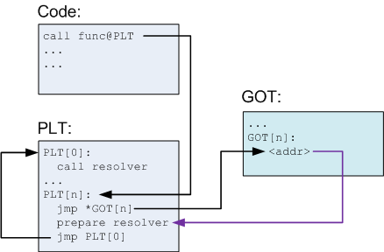
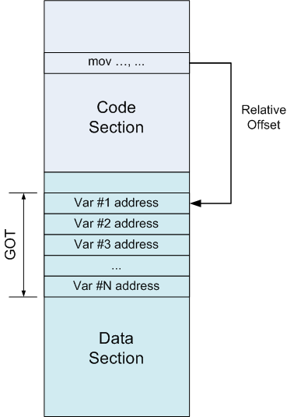
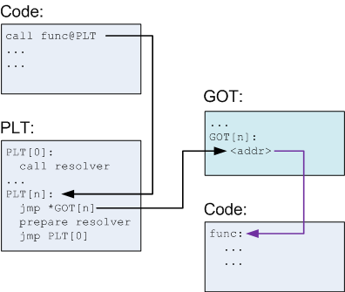
PIC

